Slide 1
Bài 2
ÔN TẬP SO SÁNH CÁC SỐ TRONG PHẠM VI 1 000
BÀI 2:
ÔN TẬP SO SÁNH CÁC SỐ
TRONG PHẠM VI 1000
(Sách giáo khoa Toán 3 - Tập một - Trang 7)

Slide 2
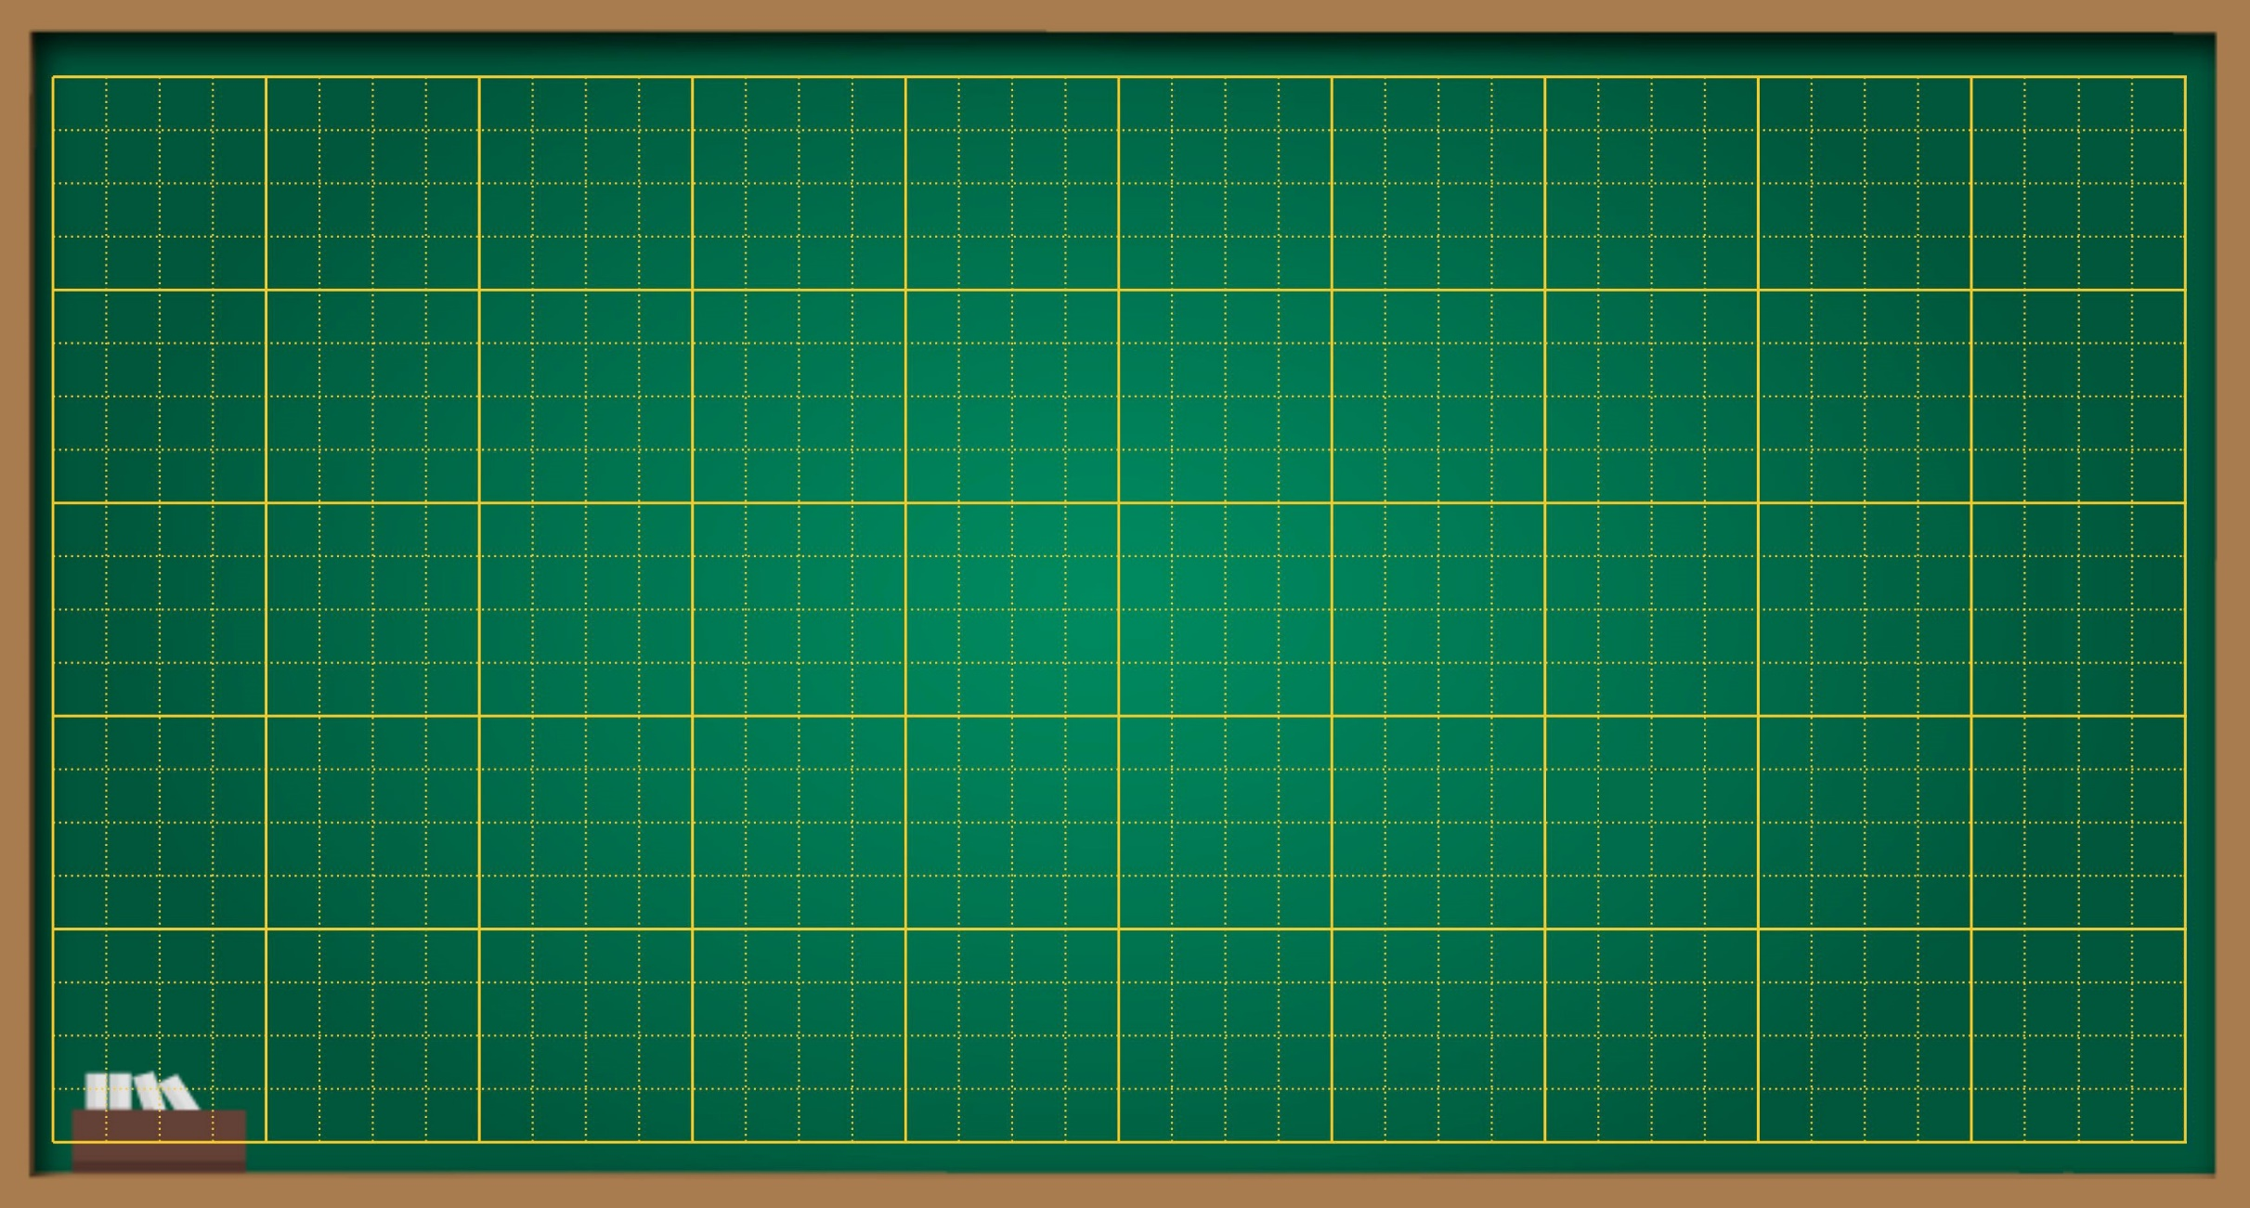
Thứ … ngày … tháng … năm ….
Bài 2
Ôn tập so sánh các số trong
phạm vi 1 000

Slide 3
THỰC HÀNH
LUYỆN TẬP

Slide 4
<
<
>
=

Slide 7
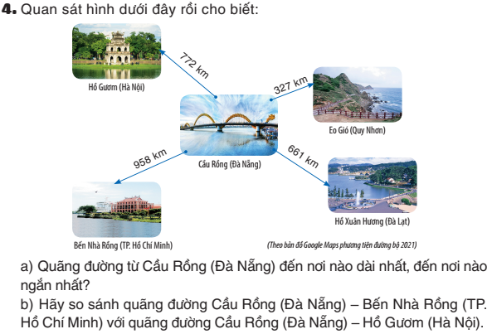

Slide 8
VẬN DỤNG

Slide 9
DẶN DÒ
1.
2.

Slide 10
Chúc các em học tốt

Slide 11
Tạm biệt các em!

